Slide 1
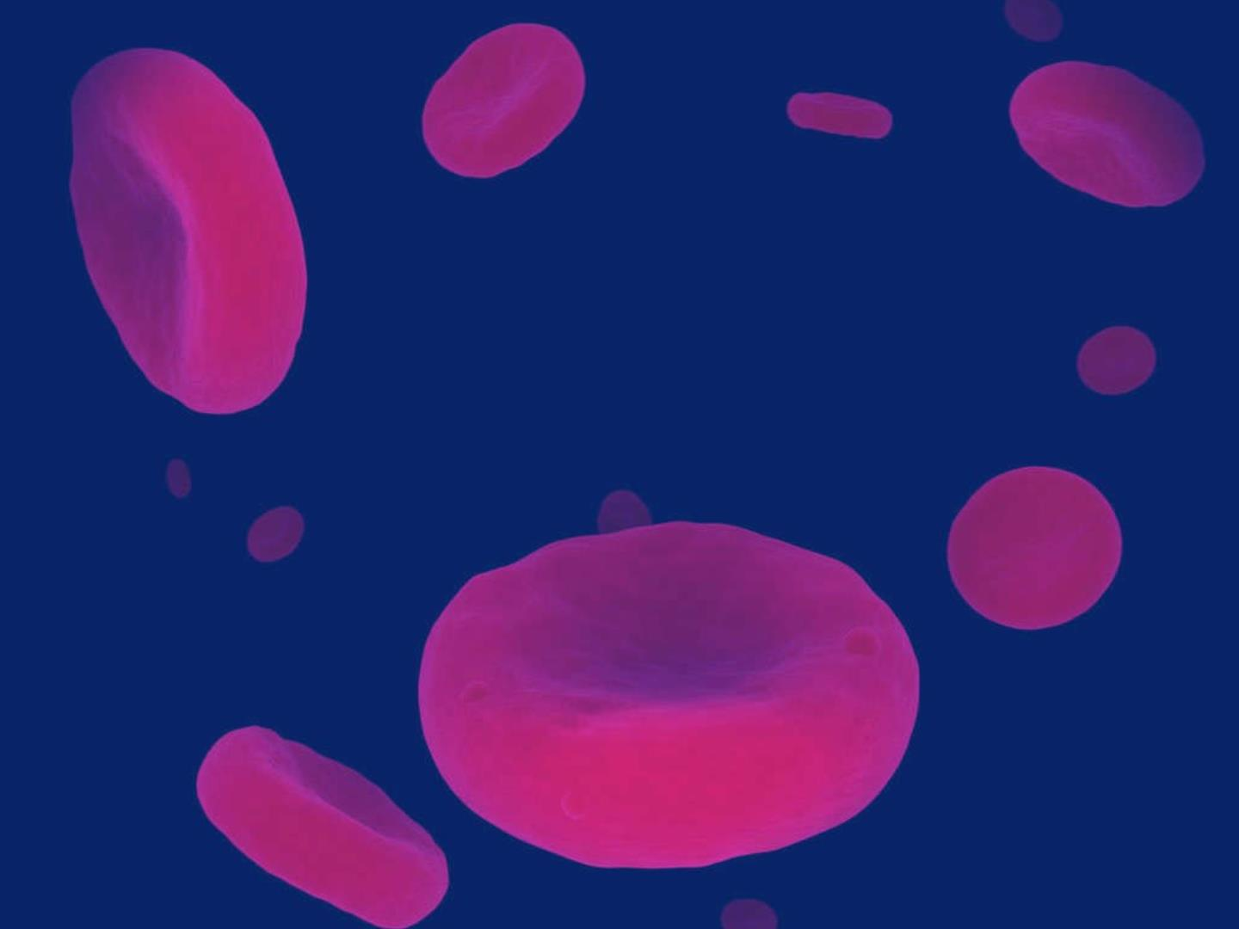
КРВ И ЛИМФА

Slide 2

СИСТЕМ ОРГАНА ЗА
ЦИРКУЛАЦИЈУ
➢ Систем за циркулацију сисара и човека је
затвореног типа
➢ Систем органа за циркулацију чине:
– Крв, срце и крвни судови
– Лимфа, лимфни судови и лимфне жлезде
➢ Крв и лимфа су телесне течности

Slide 3
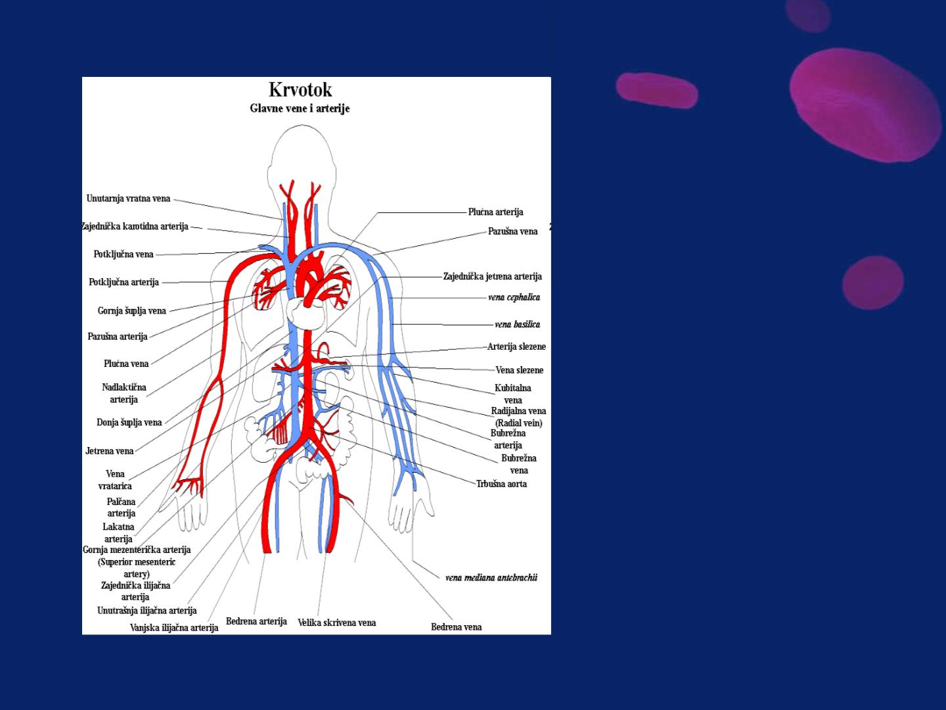
❑ КРВ
❑ СРЦЕ
❑ КРВНИ СУДОВИ

Slide 4
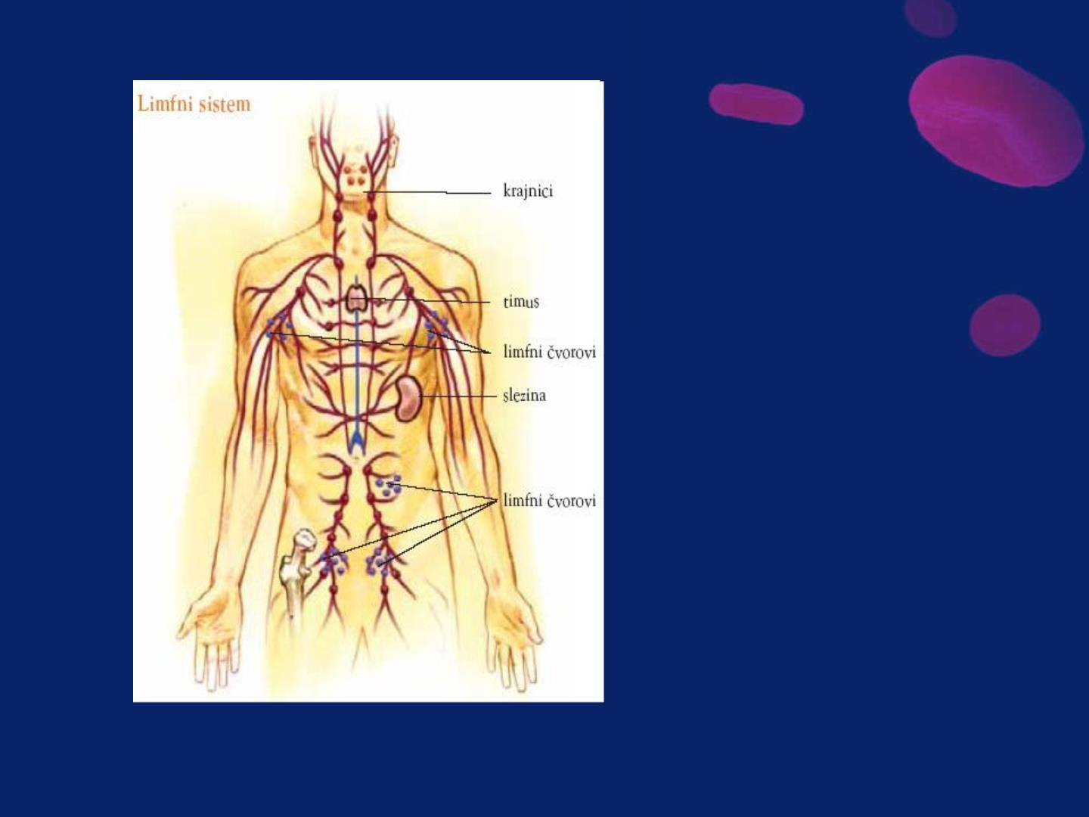
❑ ЛИМФА
❑ ЛИМФНИ СУДОВИ
❑ ЛИМФНЕ ЖЛЕЗДЕ

Slide 5
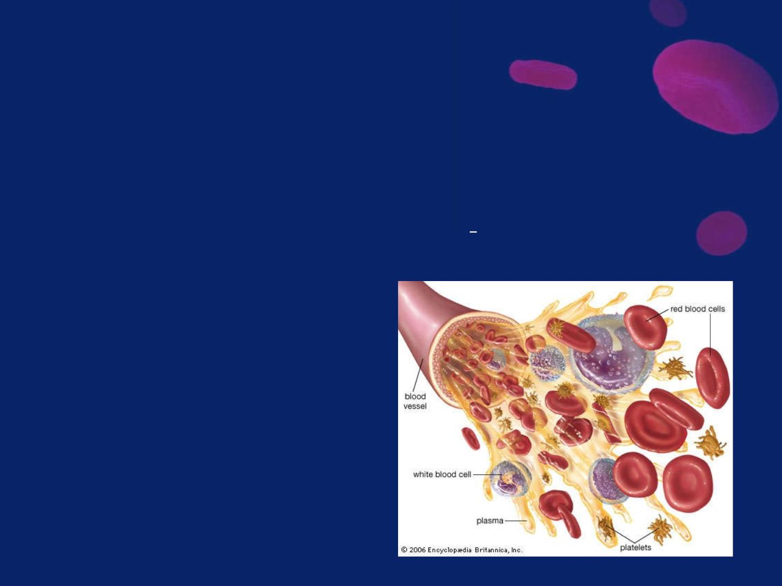
КРВ
➢ Крв је течно везивно ткиво сталног хемијског састава
➢ Крв се састоји од крвне плазме у којој пливају крвне
ћелије
➢ Крвне ћелије су:
- црвена крвна зрнца
- бела крвна зрнца
- крвне плочице

Slide 6
КРВНА ПЛАЗМА
➢ Крвна плазма је течност светло жуте боје сложеног
састава
➢ 90% крвне плазме чини вода
➢ Осталих 10% чине:
- Минералне соли
- Беланчевине
- Шећер
- Ензими
- Хормони
- Хранљиве супстанце

Slide 7
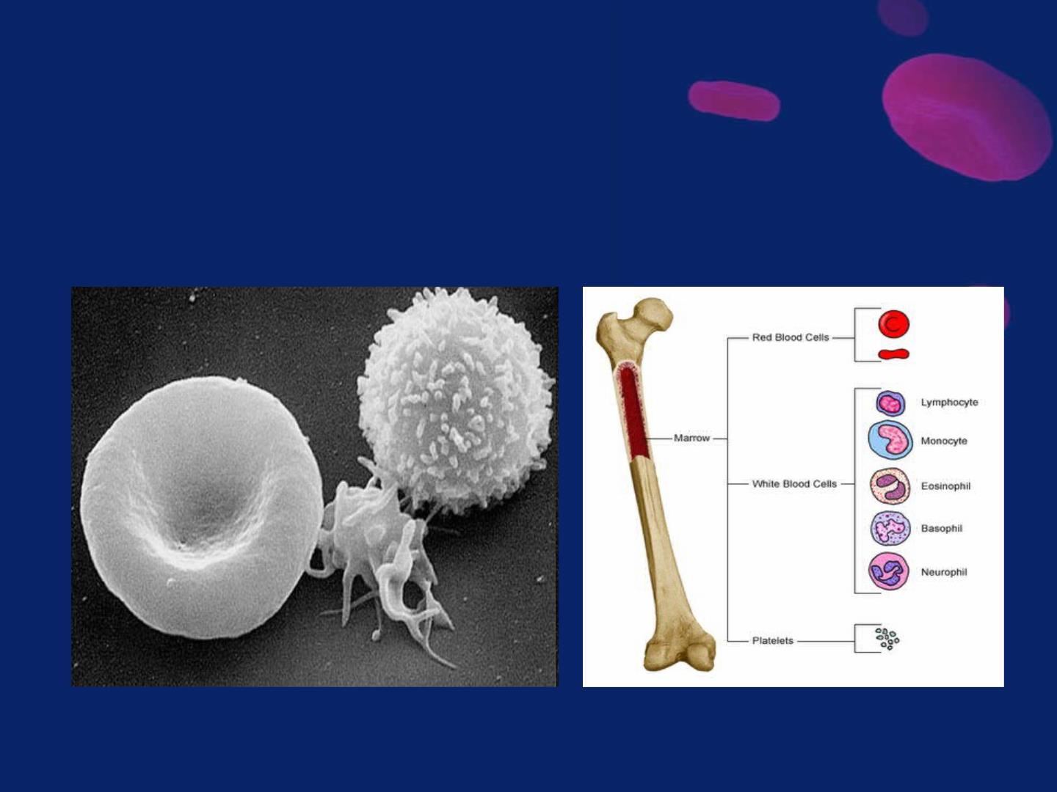
КРВНЕ ЋЕЛИЈЕ
➢ КРВНЕ ЋЕЛИЈЕ НАСТАЈУ У КОШТАНОЈ СРЖИ

Slide 8
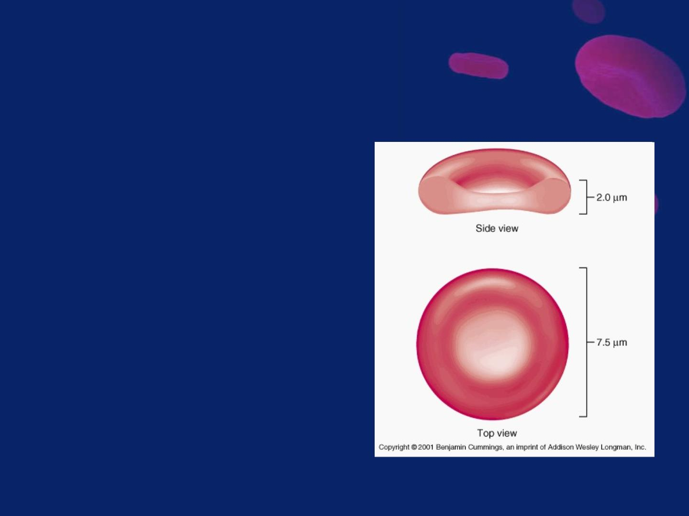
ЦРВЕНА КРВНА ЗРНЦА
ЕРИТРОЦИТИ
ГРАЂА:
• Ћелије без једра
• Садрже хемоглобин
• Лоптасте мло угнуте у средини
• Настају у коштаној сржи
• Живе од 90 до 120 дана
• Разграђују се у јетри и слезини
УЛОГА
• Размена гасова у организму:
(транспорт кисеоника од плућа
до ткива (ћелија)
и углјен-диоксида у обратном
смеру)

Slide 9
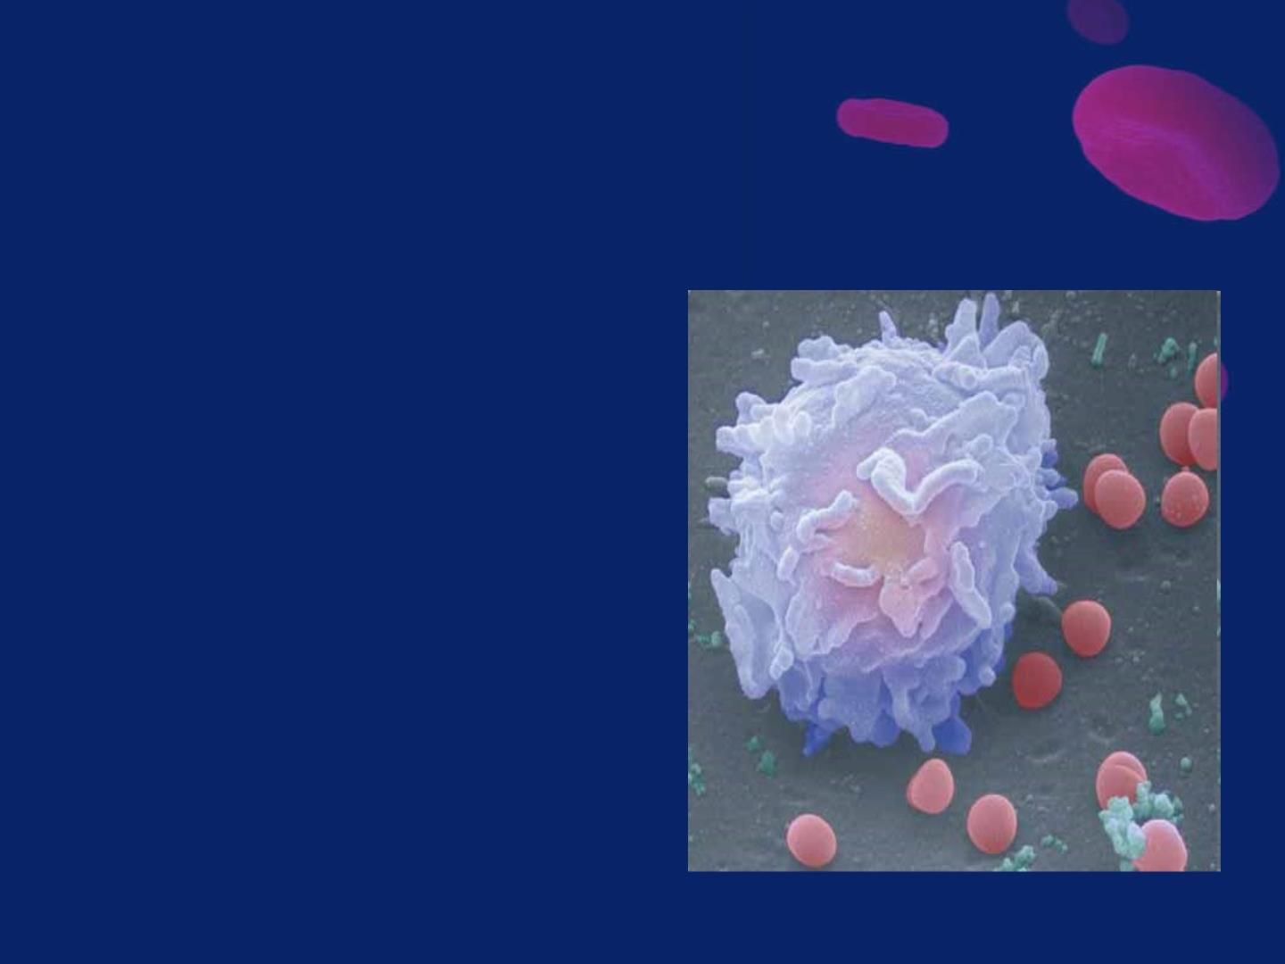
БЕЛА КРВНА ЗРНЦА
ЛЕУКОЦИТИ
ГРАЂА:
• Безбојне ћелије са једром
• Мењају облик и величину
• Самостално се крећу
• Настају у коштаној сржи, слезини и
лимфним жлездама
• Просечан животни век 110 дана
• Разграђују се у јетри и слезини и
лимфним жлездама
• Има их више врста (гранулоцити,
лимфоцити и моноцити)
УЛОГА
• Одбрана организма од узрочника
болести

Slide 10
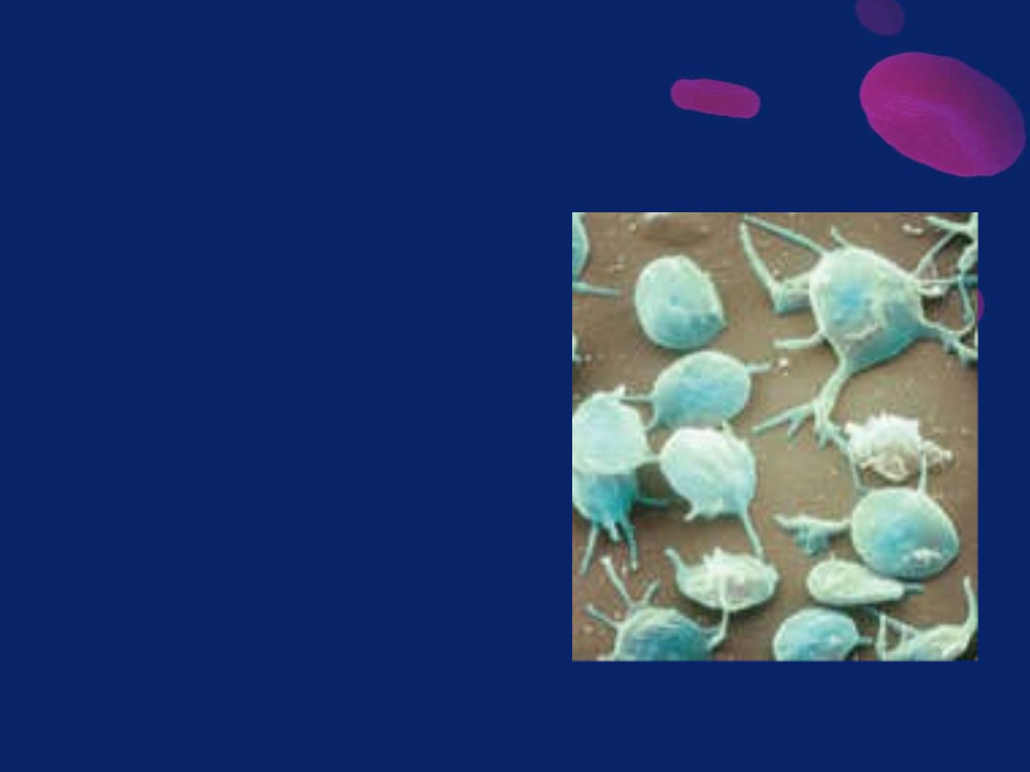
КРВНЕ ПЛОЧИЦЕ
ТРОМБОЦИТИ
ГРАЂА:
• Мале безбојне ћелије са једром
• Мењају облик и величину
• 86-88% њихове грађе чини вода а
остатак органске и неорганске
материје (од тога највише
беланчевине и масти)
• Настају у коштаној сржи
• Животни век им је од 3 до 5 дана
УЛОГА
• Унутар крвотока одржавају крв у
течном станју
• Омогућавају згрушавање
(коагулацију) крви код повреда
крвних судова

Slide 11

➢ Људским телом протиче 5 литара крви
У тих 5 литара садржано је:
- 25 000 милијарди еритроцита
- 40 милијарди леукоцита
- 500 000 тромбоцита
- Број крвних ћелија код здравих особа је углавном
константан
- Вредности се разликују код особа различитог пола
Преглед крви
Жене
Мушкарци
Еритроцити
Леукоцити
3.5х10¹² - 4.0х10¹²
4.5х10¹² - 5.0х10¹²
5.0х10٩ - 10.0х10٩
Тромбоцити
Хемоглобин
20.0х10٩ - 30.0х10٩
7.13 - 10.18 ммол/л
8.37 - 11.17 ммол/л

Slide 12
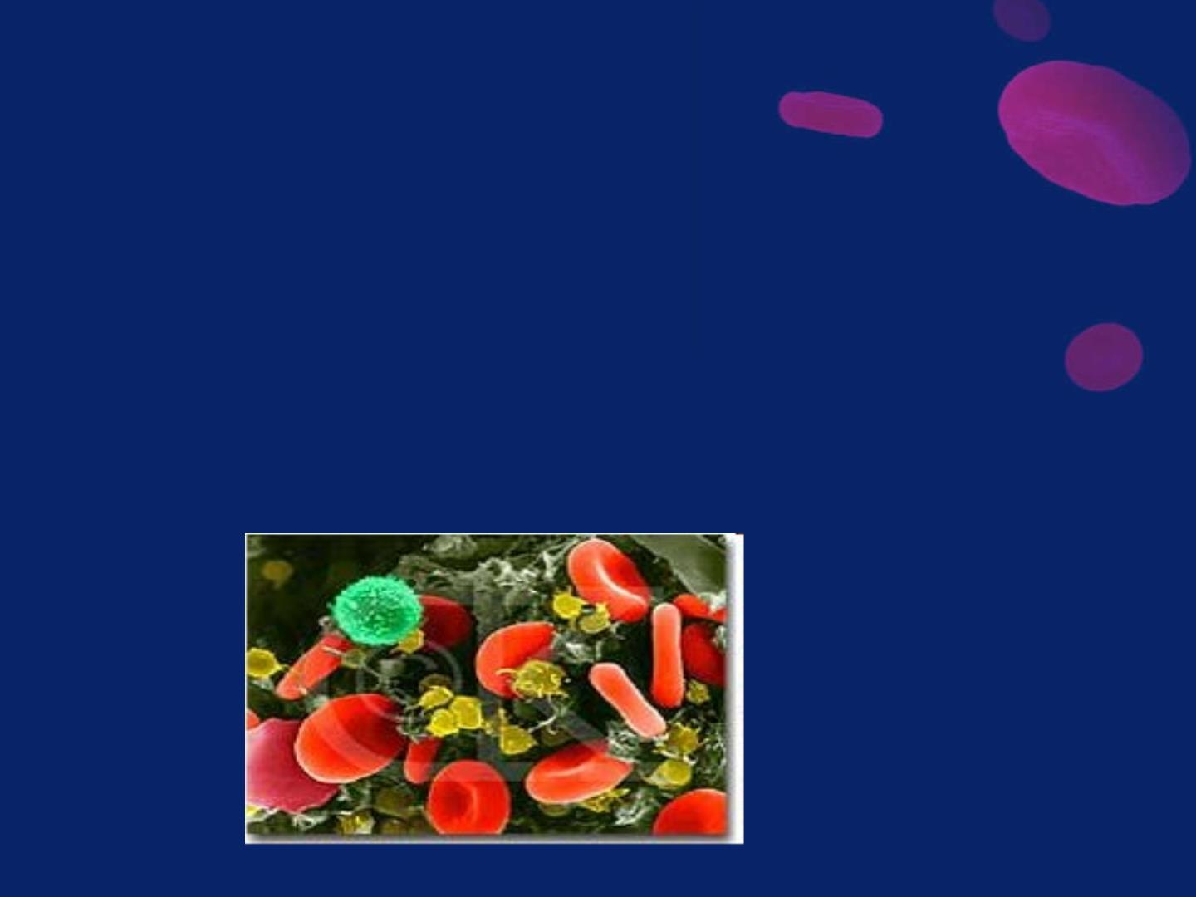
УЛОГА КРВИ
• Транспортна
• Одбрамбена
• Заштитна
• Терморегулациона

Slide 13
ЛИМФА И ЛИМФНИ СИСТЕМ
➢ Лимфа је безбојна течност сличног састава као крвна плазма
➢ Садржи само бела крвна зрнца(леукоците)
➢ Лимфа чини 25% масе човека
➢ Образује се у ткивима и циркулише кроз посебан систем канала
➢ Има транспортну и дренажну улогу
➢ У Лимфним жлездама настају лимфоцити

Slide 14
КРВ И ЛИМФА
Одговори на питања, стр. 124!

